Slide 1
П Р Е Д А В А Њ Е 5:
Опште о хроматографији
Предмет: Хроматографија и сепарационе методе. Наставник: Мирослав М. Ристић. Датум: 8. април 2022.
Овим предавањем обухваћена су следећа испитна питања:
Опис хроматографског поступка. Општи појмови у хроматографији.
Врсте интеракција и хроматографских техника.
Ширење хроматографских пикова и ван Демтерова једначина.
Величине битне у хроматографији.

Slide 2
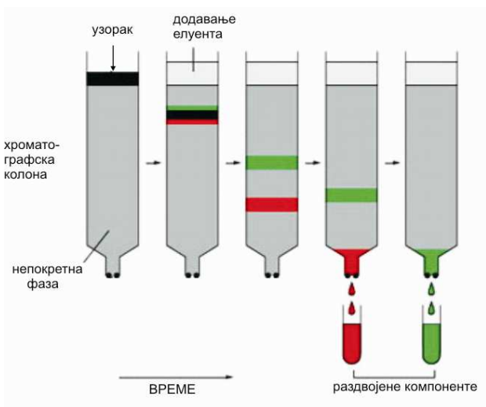

Опис хроматографског поступка.
Општи појмови у хроматографији.
Хроматографија је техника за раздвајање и анализу компоненти смеша, заснована на различитом степену интеракције различитих компоненти смеше са супстанцом са којом се оне доводе у контакт.
Јача интеракција: компонента се задржава у колони и заостаје при спирању. Слабија: компонента се брзо спира.
Михаил Цвет, 1903. хроматографија биљних пигмената испирањем узорка петрол-етром на колони од CaCO₃.

Slide 3
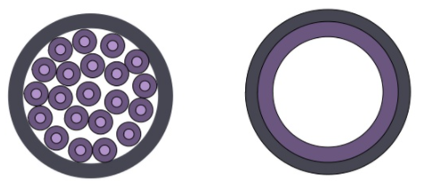
Узорак - предмет анализе
Хроматографска колона - простор у коме се дешава раздвајање
Елуент - течност или гас којим се спира узорак са колоне
Елуирање - поступак додавања елуента (спирање узорка)
Ефлуент - смеша која напушта колону
Покретна (или мобилна) фаза: елуент + узорак
Непокретна (или стационарна) фаза: она фаза којом се испуњава колона (такве колоне зовемо пуњене) или која се налази на зидовима колоне (капиларне колоне)
Пуњене (лево) и капиларне (десно) колоне
Носач је чврста фаза на коју се наноси течност која има улогу непокретне фазе.

Slide 4
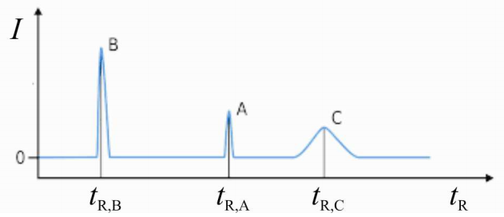
Ретенционо време неке компоненте смеше је време које је њој потребно да прође кроз колону при одређеним условима (брзина елуирања, P и T). Оно представља основ за идентификацију компоненте у хроматографији.
Мртво време - време проласка за компоненту која не интерагује са непокретном фазом.
Хроматограм - функција сигнала са детектора од ретенционог времена.
Хроматограф - уређај за хроматографију.
Подела према сврси: препаративна и аналитичка хроматографија.

Slide 5
Врсте интеракција и хроматографских техника.
1. Растварање: ако је непокретна фаза течна, онда молекули узорка из покретне фазе могу да се растварају у непокретној фази. Степен раздвајања одређен је коефицијентом расподеле неке компоненте између непокретне и покретне фазе.
Ова хроматографија зове се подеона хроматографија. Што је К веће, компонента има већи афинитет ка непокретној фази и дуже ретенционо време.
2. Адсорпција: ако је непокретна фаза чврста, онда молекули узорка из покретне фазе могу да се адсорбују на непокретну фазу. Ова хроматографска техника је адсорпциона хроматографија.

Slide 6
3. Измена јона: ако је непокретна фаза јоноизмењивач, а узорак садржи јоне, онда се јони узорка могу везивати за јоноизмењивач. Ова хроматографска техника је јоноизмењивачка хроматографија.
4. Раздвајање према величини честица: ако се молекули узорка разликују по величини, онда ће се различитом брзином кретати кроз колону пуњену порозном непокретном фазом. Нема хемијског везивања ни адсорпције, већ поре непокретне фазе служе као сито за молекуле. Техника се зове ексклузиона хроматографија.
5. Специфичне интеракције: молекули узорка везују се за непокретну фазу по принципу кључ-брава. Техника се зове афинитетна хроматографија.

Slide 7
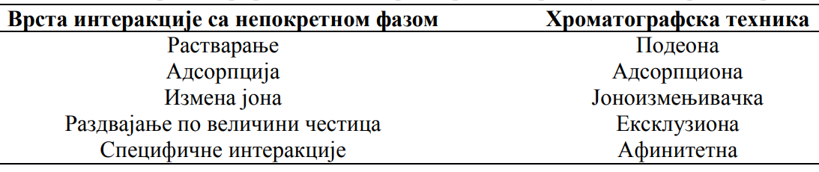
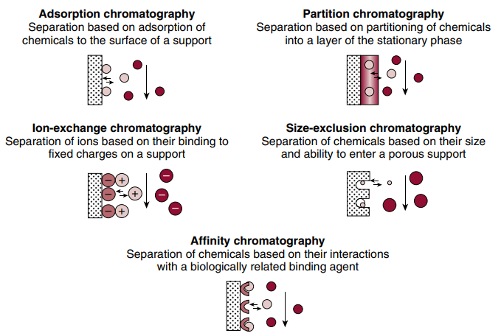
Постоји 5 техника хроматографије које су засноване на 5 врста интеракције између молекула узорка и непокретне фазе:

Slide 8
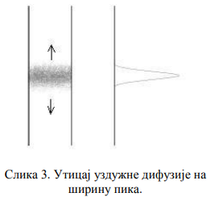
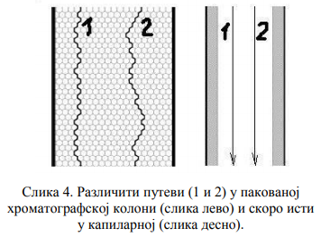
Ширење хроматографских пикова
и ван Демтерова једначина.
1. Уздужна (лонгитудинална) дифузија: молекули узорка теже да дифундују из зоне у којој се налазе у области ниже концентрације (и у покретној и у непокретној фази). Брже кретање покретне фазе доводи до мањег ширења услед дифузије јер је мање времена за њу. Ширење ове врсте веће је ако је покретна фаза гас, него течност.
2. Различитост путева који прелазе молекули: ако је колона пуњена, сваки молекул има свој посебан пут. Код капиларних колона ово ширење није изражено.

Slide 9
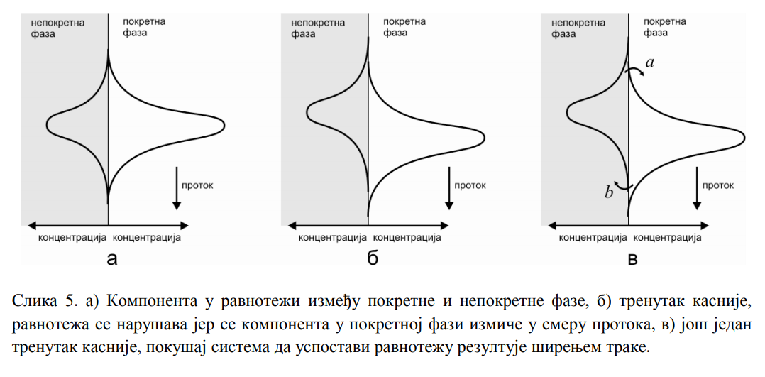
3. Непотпуна равнотежа: због тока покретне фазе кроз колону, пик сваке компоненте у покретној фази измиче непокретној и онемогућено је да се успостави равнотежа. Пик се шири и то све више што је брзина покретне фазе већа.

Slide 10
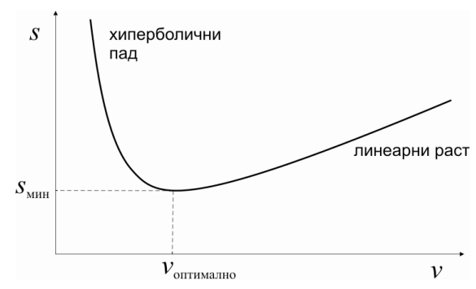
Кад се сви поменути ефекти обједине, ширина пика може да се изрази као функција брзине покретне фазе следећом једначином (ван Демтерова једначина):
различитост путева
непотпуност равнотеже
уздужна дифузија
Видимо да постоји оптимална брзина протока покретне фазе при којој су пикови најужи. Што су пикови ужи, колона има већи број теоријских подова.

Slide 11


Величине битне у хроматографији.
Ретенциони фактор: дефинише се за неку компоненту узорка (нпр. А) преко њеног ретенционог времена и мртвог времена колоне као:
Оптимална вредност му је између 1 и 5.
Сепарациони фактор: изражава могућност да се две компоненте (А и B) раздвоје у датој колони:

Slide 12

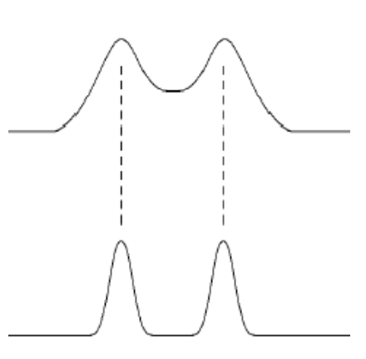
За колону дужине L, дефинишу се и вредности броја теоријских подова, N, и висине теоријског пода, H:
Висина теоријског пода je она дужина колоне која је еквивалентна једној обављеној екстракцији (у случају подеоне хроматографије).
Хроматограм са мањим (горе) и са већим (доле) бројем теоријских подова.

Slide 13

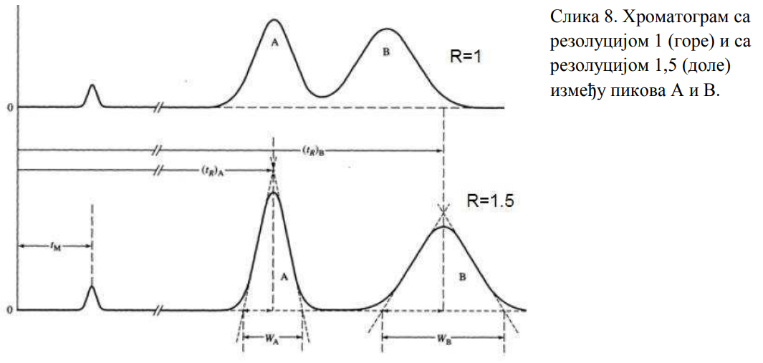
Резолуција: мера способности колоне да раздвоји пикове од две компоненте, дефинише се као:
где су: t_{RA} - ретенционо време компоненте А, t_{RВ} - ретенционо време компоненте В, W_{A ,}W_{B} - ширине пикова компоненти у њиховој основи.

Slide 14
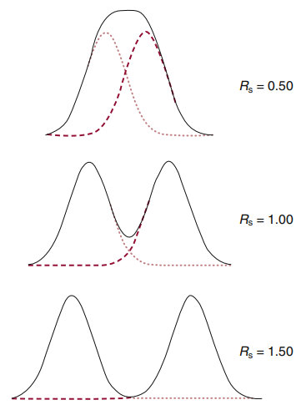
Положаји пикова при различитим вредностима резолуције у случају кад су пикови исте висине и ширине:

